Slide 1







ỦY BAN NHÂN DÂN QUẬN LONG BIÊN
TRƯỜNG MẦM NON CHIM ÉN
NHẬN BIẾT PHÂN BIỆT
Nhận biết màu vàng

Slide 2





1.ỔN ĐỊNH TỔ CHỨC
Cô cho trẻ hát bài “Em búp bê”

Slide 3

2.PHƯƠNG PHÁP HÌNH THỨC TỔ CHỨC
*Qủa bóng màu vàng

Slide 4

2.PHƯƠNG PHÁP HÌNH THỨC TỔ CHỨC
* Hình tròn màu vàng

Slide 5
2.PHƯƠNG PHÁP HÌNH THỨC TỔ CHỨC
*Bông hoa màu vàng

Slide 6
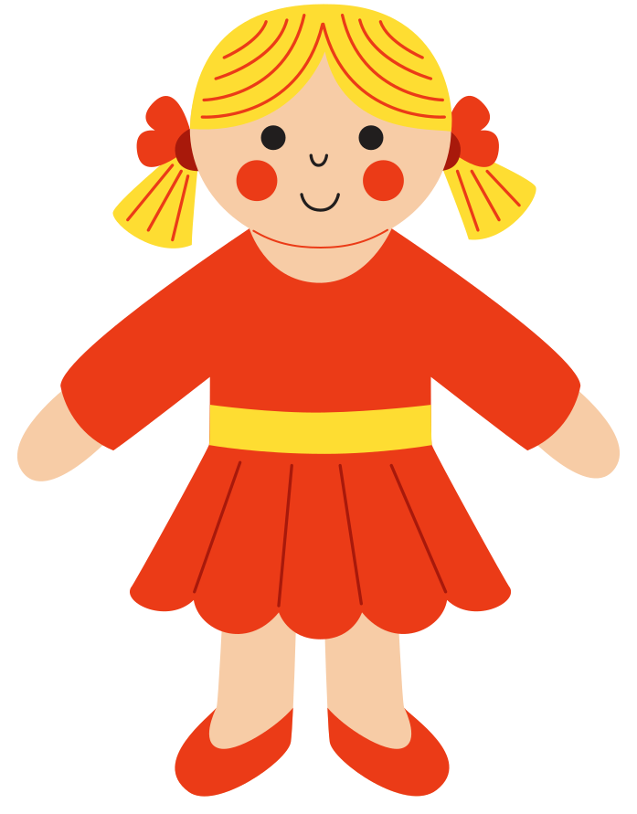



*TRÒ CHƠI : CHỌN QUÀ SINH NHẬT CHO BÚP BÊ

Slide 7
3.KẾT THÚC

